Slide 1
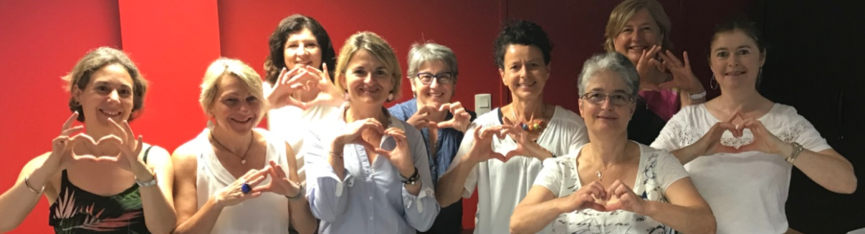

Le groupe des infirmières et puéricultrices coordinatrices du Réseau Muco Ouest
« Les news 2018 »
Marythé Kerbrat, coordinatrice du groupe
46ème réunion du RMO à Nantes
4 Octobre 2018

Slide 2
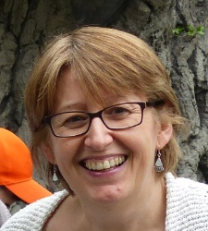
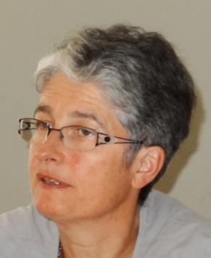
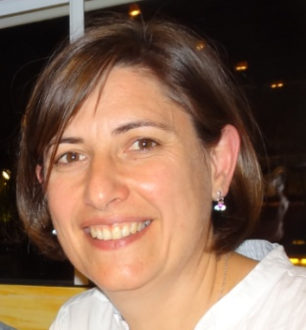
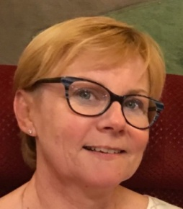
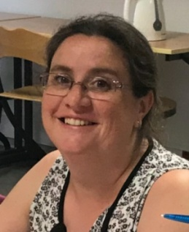
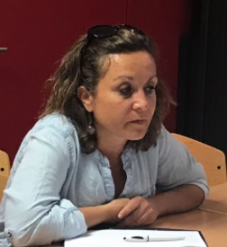
Actualités 2018 :
l’année du changement
Départ en retraite de Marie Claude et
Catherine
Départ pour des nouvelles fonctions de Régine
Bienvenue à :
Sophie Sabrina Gisèle de Tours ped et ad
Adeline de Vannes
Hélène de Rennes ped

Slide 3
Les rencontres
  En 2018
    4 rencontres : 3 sur Rennes et 1 sur 2 jours à Tours
    Et une 1ère nouveauté : les webex
      pour avancer sur certains projets entre les réunions : 2 webex au premier semestre 2018
    Remerciements à Vertex, Zambon, Mayoli Spindler et Téva pour leur soutien

Slide 4

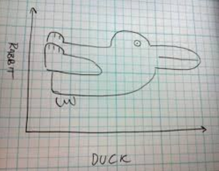
      Et La 2ème nouveauté :
Présence d’une patiente adulte, le matin, dans les travaux de groupe : une autre vision du prendre soin
Canard ou lapin ?
Tout dépend du point de vue duquel on se place

Slide 5
La présence du patient adulte
« L’impact de la maladie est aussi sociétale, socioprofessionnelle et affective. Et ces domaines-là, les soignants ne le connaissent pas forcément » (le particulier santé mai 2018 « et si vous deveniez patient expert ?)
Ce que ça nous a déjà appris : dans le groupe hygiène, ce qu’on pense facile à dire, à faire et qui ne l’est pas forcément dans la réalité du patient (exemple : masque, hygiène kiné…)
Notre approche de l’etp adulte : avec « débuter par questionner sur ce que l’adulte sait « : un réflexe bien acquis mais qui peut mettre parfois à mal l’adulte, comme « pris en défaut de ne pas savoir » et lui faire préférer une information suivi d’un échange ou le choix de la méthode. Toute la différence entre pédagogie et andragogie …
Ces échanges nous font donc cheminer, évoluer …

Slide 6
Activités
1 groupe de travail autour du diabète : en cours
  Classeur imagier pour initier au traitement par insuline / diabète de la muco, pour les ado/jeunes adultes
Notes:
On prend les memes et on persévère
Aspergillus Hygiène

Slide 7
Activités suite
1 groupe de Travail autour de l’hygiène (ado adulte)
  « Que reste t-il comme info sur l’hygiène et quel choix feraient ils dans certaines situations ? »
  Projet de départ : créer un outil qui permettent d’échanger autour de plusieurs situations concernant l’hygiène avec pour objectif « évaluer le risque et faire ses choix dans des situations données »
Présence de la patiente adulte : bouscule parfois nos « injonctions » de soignants, si bienveillantes soit elles !
Notes:
Hygiène affaire de sparents ado parfois perdu le sens ou l’info
Partir du patient : vécu comme mise e mal du patient

Slide 8
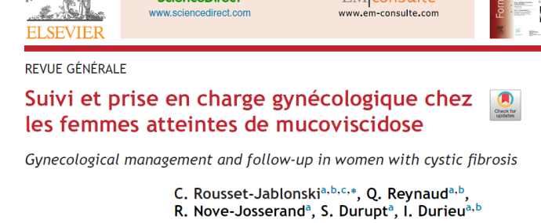

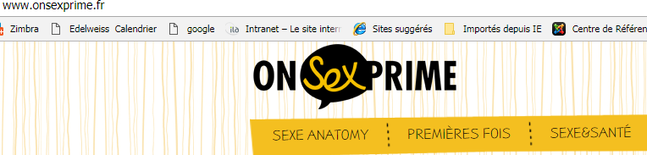
Un Atelier yoga et gestion du stress à Tours
  Objectif : Expérimenter soi-même un atelier de techniques de gestion du stress et relaxation minute
  Une réflexion sur l’etp chez les adultes avec la théorie du changement de Prochaska et Di Clemente…
De nombreux échanges de pratiques : ex la stéatorrhée, articles …

Slide 9
Retour d’expérience
Céline et son séjour à un stage patient avec « Etoiles des neiges »
Information sur un travail en cours sur la prise de décision partagée / prise en charge du diabète (Lyon)

Slide 10
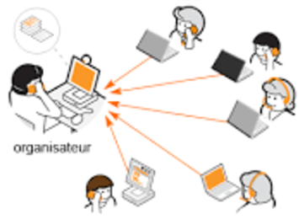
Web conférence
Pour avancer plus rapidement sur le dossier Freestyle Echanges autour de l’éducation et du suivi Freestyle : programme et outils
Notes:
A g MK au dessus invisible Elise

Slide 11
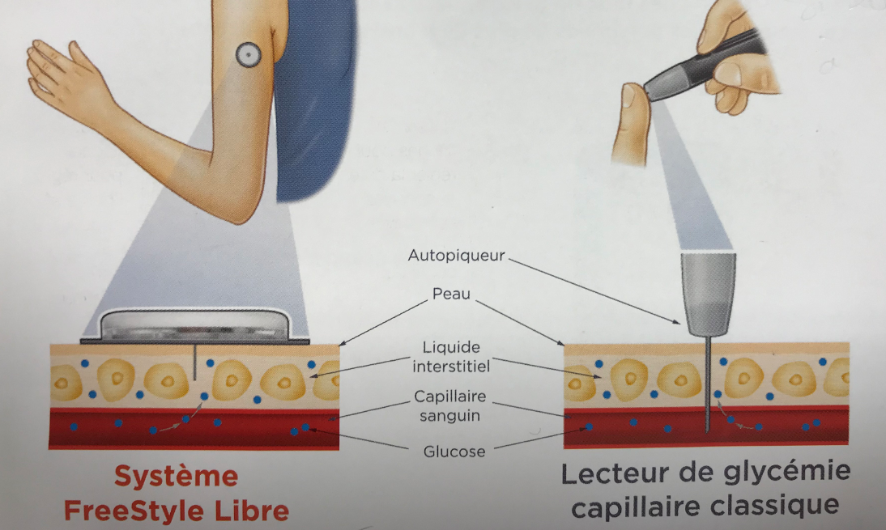
Focus Freestyle

Slide 12
Arrêté du 4 mai 2017
Diabète Avec Insuline par pompe ou au minimum 3 injections par jour
Et surveillance auto glycémique > ou = à 3 glycémies par jour
  Limitations prescription bandelettes pour glycémie capillaire à 100 x an et 100 lancettes (nb : les bandelettes Freestyle sont lues sur le même lecteur que le pour capteur Freestyle)

Slide 13
Arrêté du 4 mai 2017
Prescription initiale par pédiatre expérimenté en diabétologie ou diabétologue :
  Ordonnance initiale pour 1 à 3 mois
  Et phase initiation avec éducation thérapeutique préalable
Puis évaluation par diabétologue ou pédiatre expérimenté en diabétologie à 1 ou 3 mois
Critères d’évaluation : étude des données du Freestyle sur la période et évaluation clinique et biologique
  Couverture : Au moins 3 scans réalisés par jour à intervalle de 8h données capturées minimum de 77 % (au niveau des stat c’est le minimum pour analyse des données pertinentes)
  Tolérance cutanée
  Qualité de vie et confort avec Freestyle
Et 2ème prescription par diabétologue ou pédiatre expérimenté en diabétologie : cette ordonnance peut être renouvelable 1 an
Renouvellements suivants après cette période d’essai par tout médecin

Slide 14
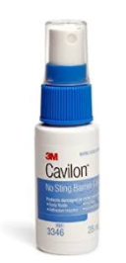
Matériovigilance Freestyle de l’année 2017/2018
1. Réaction allergique et irritation peau 70%
  Possibilité mettre un film en bombe sur la peau, type Urgo Cavillon pour adhérence
Ou
  Tégaderm en dessous si bien tolérer pour éviter allergie (tégaderm en 4 à couper et capteur dessus le tegaderm)
2. Valeurs de glucose discordantes
  en cas de fluctuation rapide du glucose (repas, sport, insuline)
  Interférence avec vit C, acide salicylique, déshydratation sévère ou perte d’eau excessive
3. Difficultés d’approvisionnement : jusqu’à fin aout 2018… se poursuit encore

Slide 15

Et pour la suite
Nous poursuivons nos projets et échanges
Avec une rencontre de 2 jours prévue à Roscoff en 2019

